Slide 1
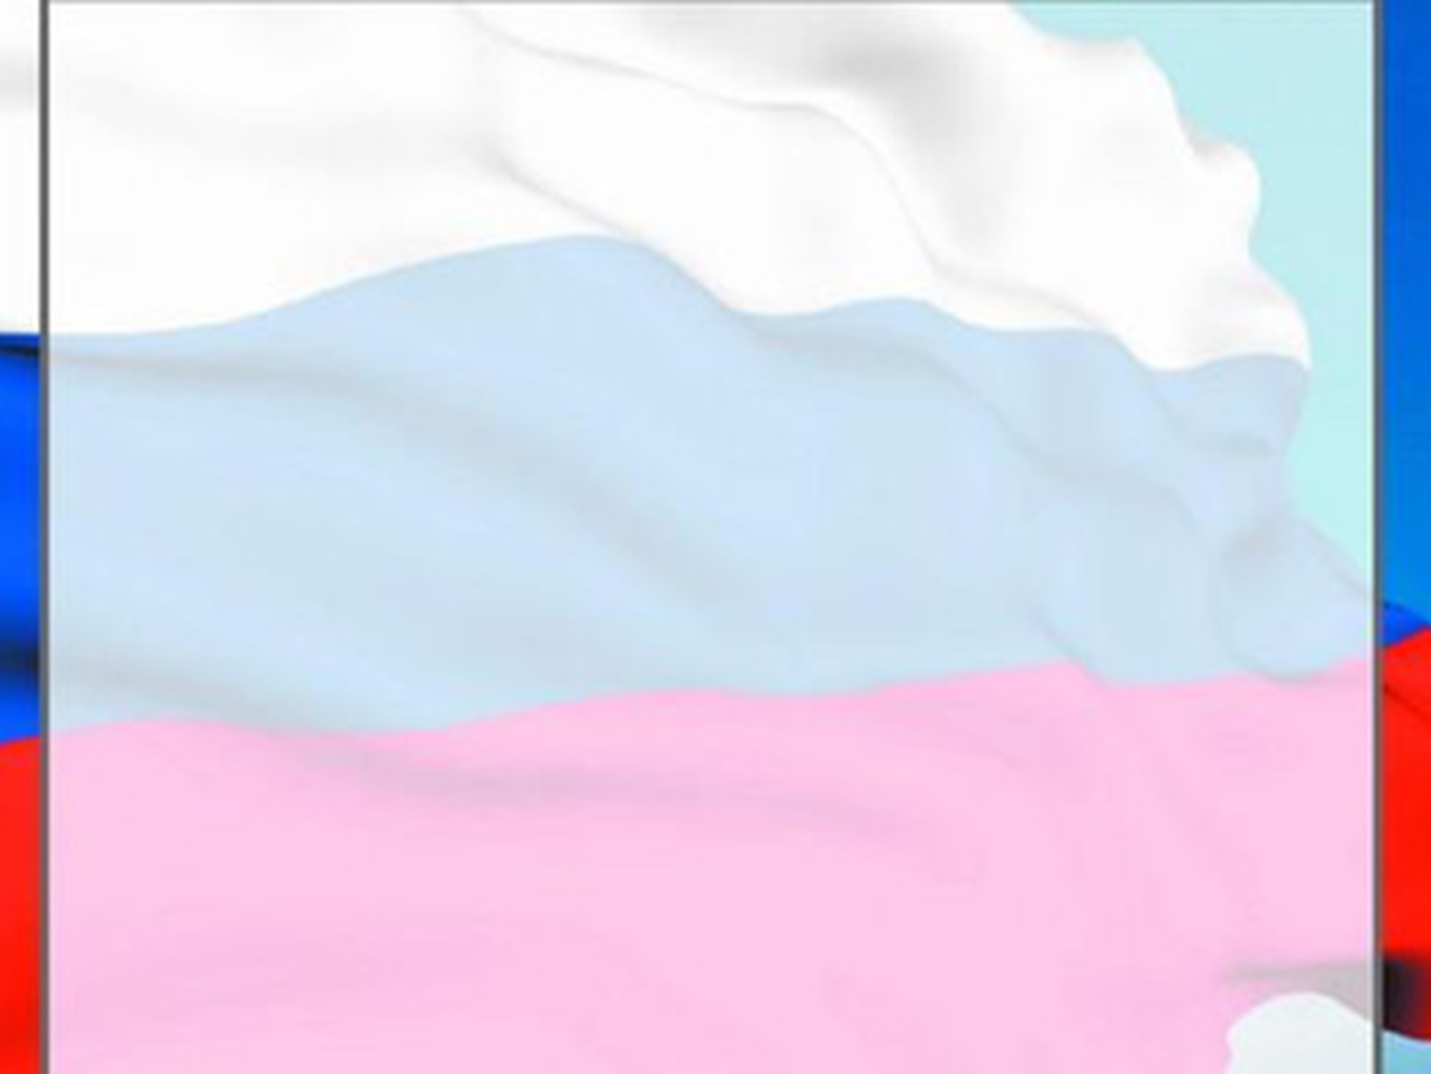
Москва – столица нашей Родины.
Красная площадь – главная площадь нашей страны.
Notes:
Ребята, 4 ноября вся наша страна отмечает День народного единства. И сегодня мы с вами узнаем, что это за праздник. Во все времена русские люди любили свою родину, дружили, помогали друг другу, объединялись, когда Родине грозила беда, и вместе защищали её от врагов.

Slide 2
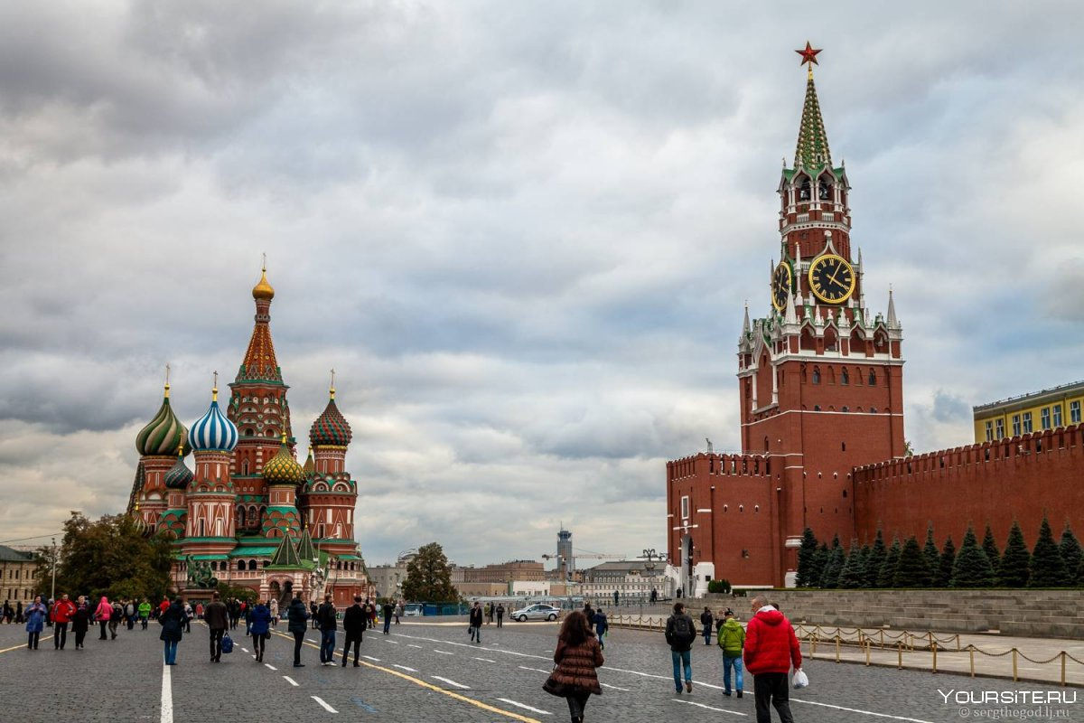
Москва – столица нашей Родины.
Красная площадь – главная площадь нашей страны.
Notes:
Москва - столица нашей Родины. Красная площадь – главная площадь нашей страны. На ней проходят торжественные мероприятия.

Slide 3
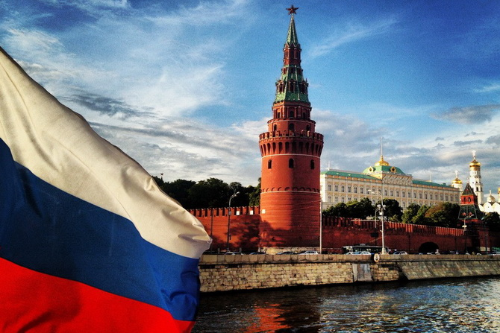
Каждый гражданин России знает и уважает основные символы нашей страны –
гимн, герб и флаг.
Notes:
Как и все страны мира, все государства, существующие на земле, Россия имеет свои флаг и герб. Государственный флаг поднимается во время торжественных мероприятий, и в это время всегда звучит гимн Российской Федерации. Сегодня праздник нашего государства, давайте, и мы послушаем торжественный гимн России!
«Гимн РФ» сл.Михалкова, муз. Александрова

Slide 4
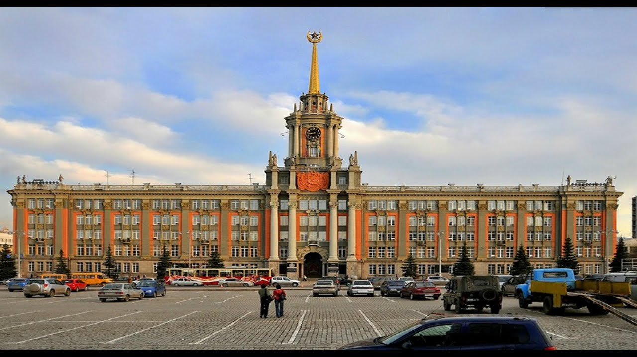
Екатеринбург – столица Свердловской области.
Площадь 1905 года – главная площадь нашего города.
Notes:
Одна у человека родная мать, одна у него и Родина. Россия — это наша большая Родина. А есть еще у человека малая родина — это место, где он родился, где живет. Для нас это город Екатеринбург. И у нашего города есть своя главная площадь, площадь 1905 года.

Slide 5
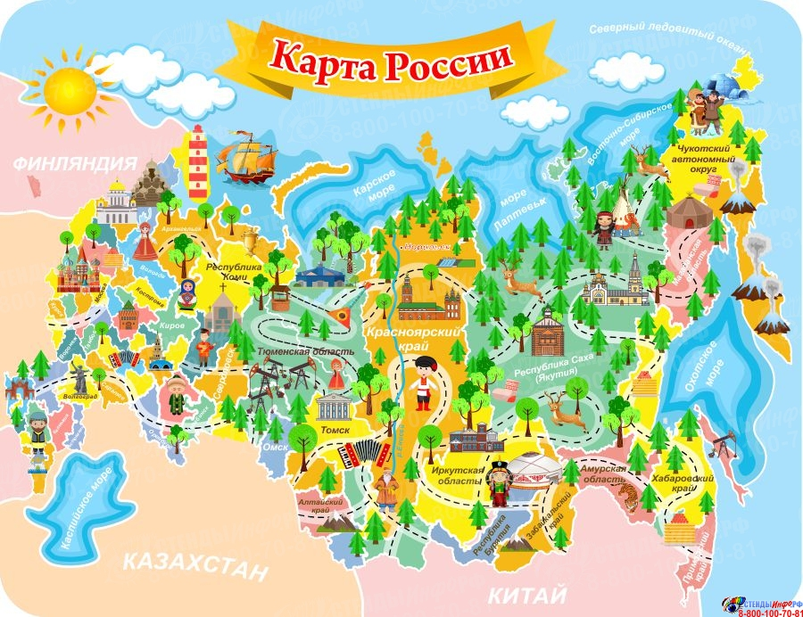
Notes:
Россия – самая большая страна в мире!

Slide 6
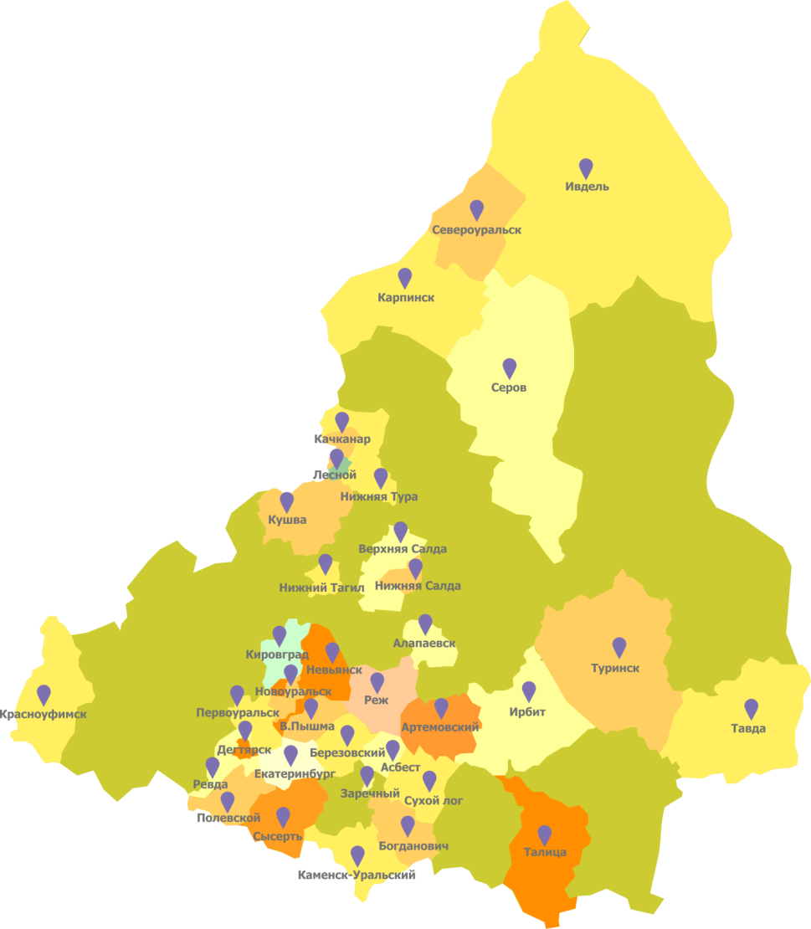
Notes:
И в самом центре России расположена наша Свердловская область, самая уникальная территория. Её часто называют хребтом Земли, потому что по ней проходят самые древние на Земле уральские горы. В них скрыты все богатства Земли. А еще уральские горы как бы делят Свердловскую область пополам: одна часть в Азии, а другая в Европе.

Slide 7
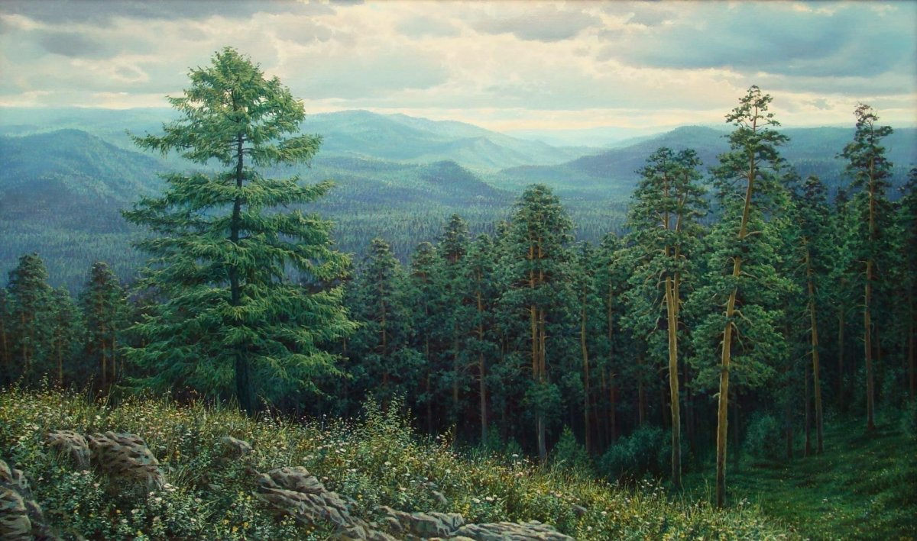
Notes:
Россия — страна с самой богатой и удивительной природой. Только в нашей стране есть и леса, и горы

Slide 8
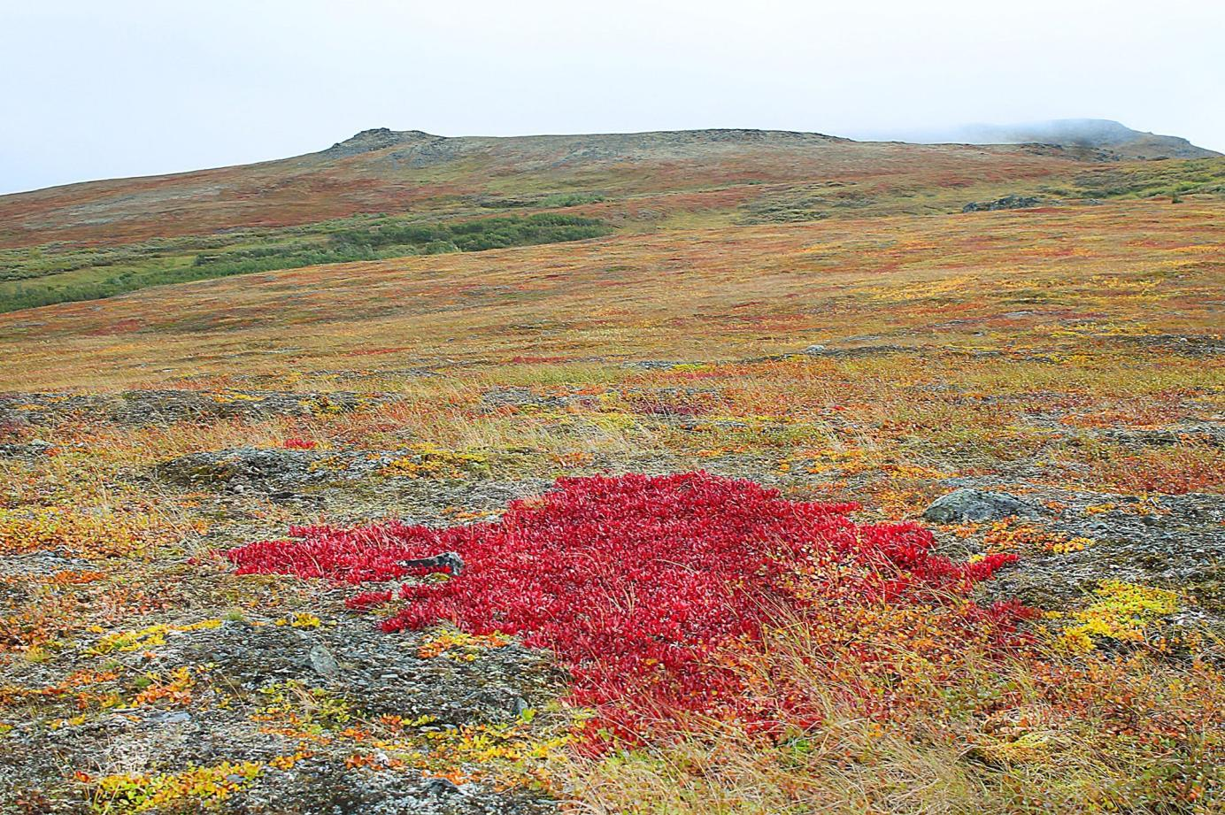
Notes:
Только в нашей стране есть тайга и тундра,

Slide 9
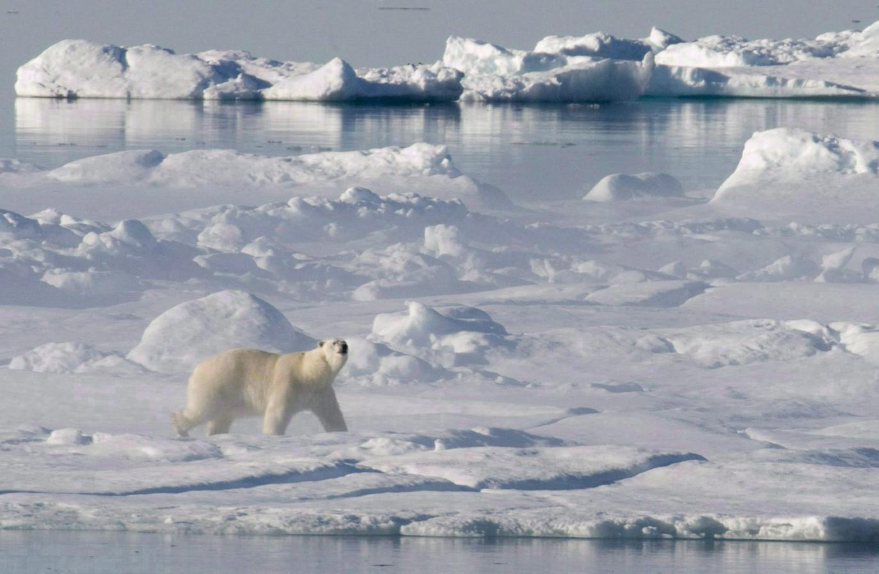
Notes:
И полярный пояс,

Slide 10
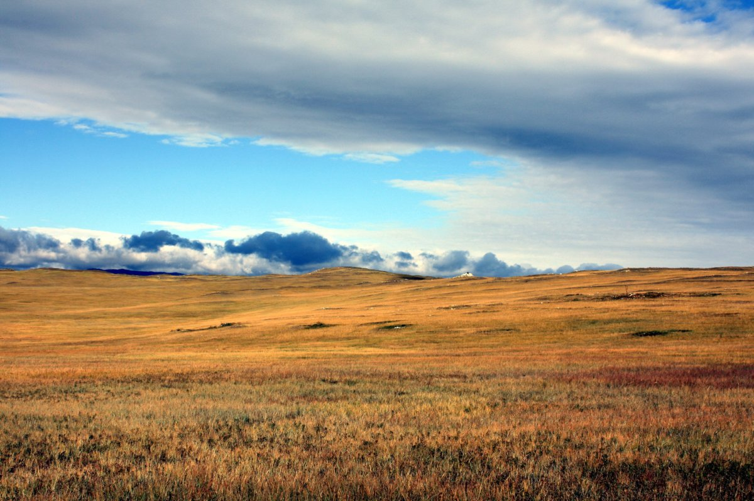
Notes:
Просторный равнины, бескрайние степи,

Slide 11
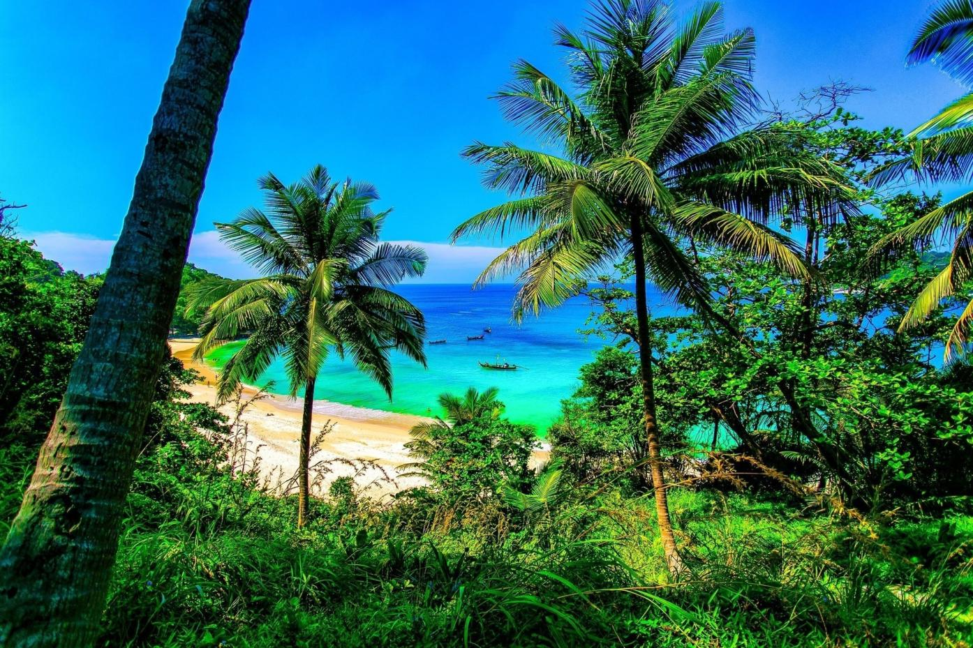
Notes:
знойные тропики.

Slide 12
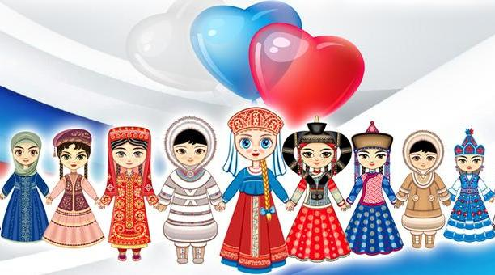
Народы России
Notes:
В нашей стране живет очень много народов. Когда на одном конце России дети просыпаются, то на другом — уже ложатся спать, когда в одном месте нашей страны цветут деревья, то в другом — может идти снег.

Slide 13
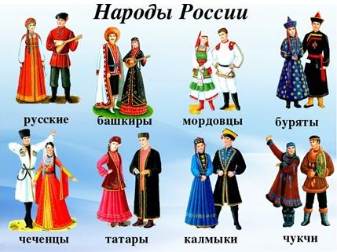
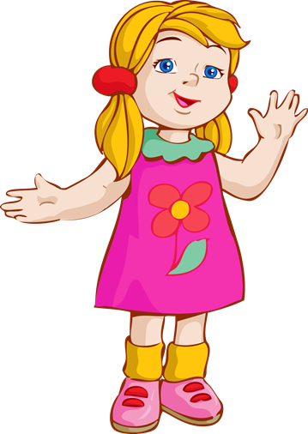
Наша страна МНОГОНАЦИОНАЛЬНА! Посмотри и посчитай сколько национальностей изображено?
4
8
10
12
Notes:
Народы другим словом называются национальности. Про нашу страну еще говорят, что она многонациональна. Посмотрите и посчитайте, сколько разных национальностей вы видите на картинке? (ответ 8) Как вы думаете, где можно встретиться с разными национальностями? (ответы детей) Правильно!

Slide 14
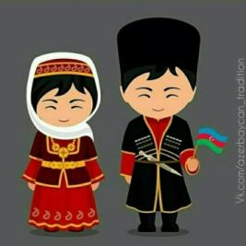
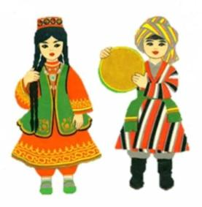
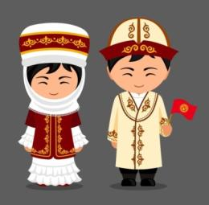
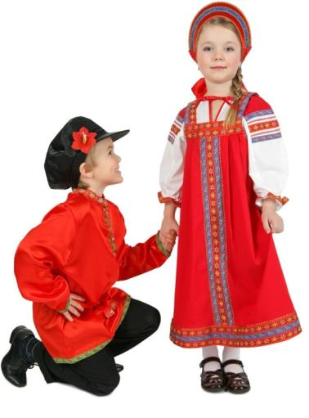
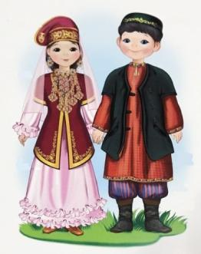
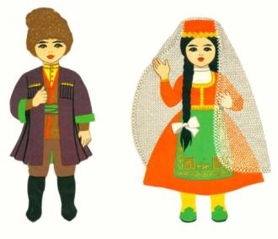
Много национальностей
можно встретить
даже в нашем детском саду!
азербайджанцы
таджики
киргизы
русские
татары
русские
армяне
Notes:
А еще детей разных национальностей мы каждый день встречаем в нашем детском саду. В подготовительной группе дружно живут и играют дети пяти национальностей. Каждый день мы общаемся с представителями азербайджанского народа, армянского, таджикского, татарского и, конечно, русского.

Slide 15
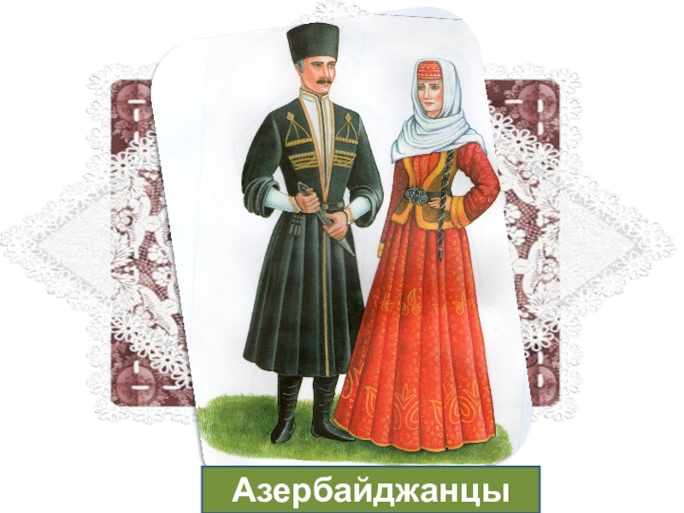
Каждый народ можно узнать
по национальному костюму
таджики
Notes:
Раньше каждый народ было легко узнать по национальному костюму. В современном мире одежда у всех народов стала похожей, но каждый народ бережно хранит свои истоки, свои традиции, свои корни. Так выглядят национальные костюмы азербайджанского народа.

Slide 16
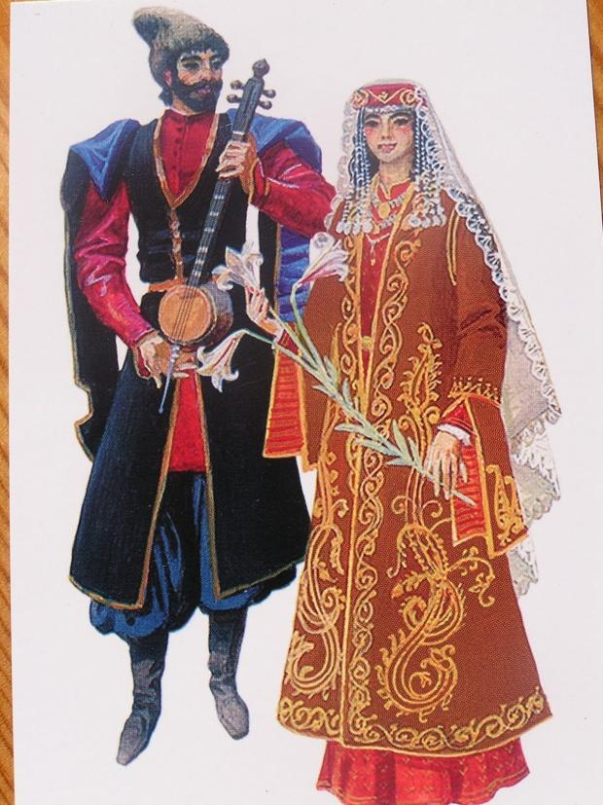
Каждый народ можно узнать
по национальному костюму
армяне
Notes:
А это национальная одежда армянского народа.

Slide 17
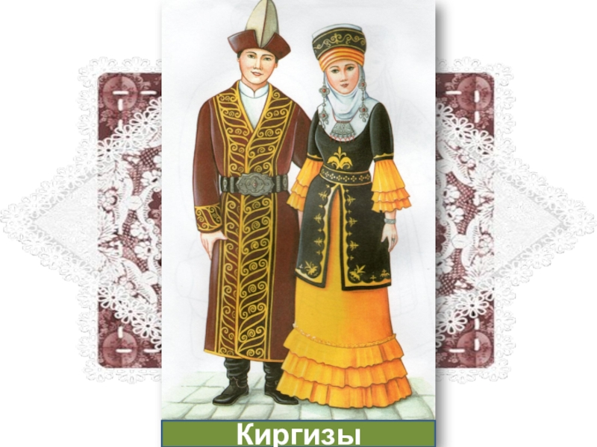
Каждый народ можно узнать
по национальному костюму
Notes:
Киргизские национальные костюмы

Slide 18
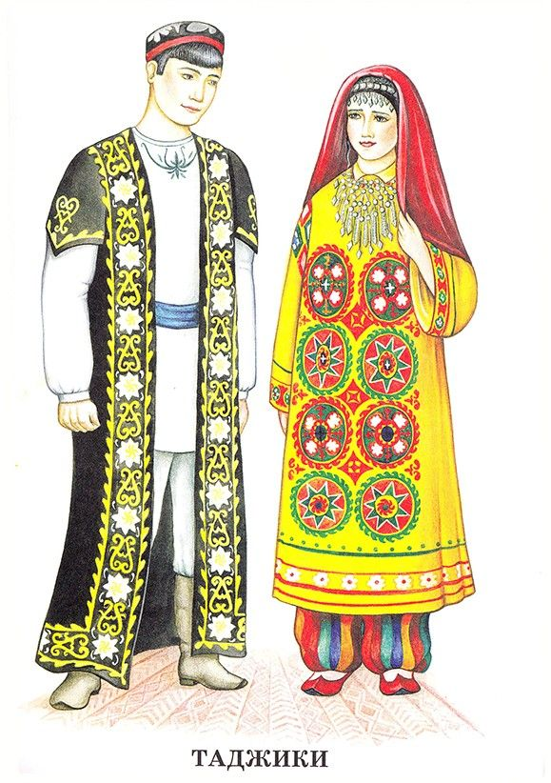
Каждый народ можно узнать
по национальному костюму
Notes:
Национальная одежда таджиков

Slide 19
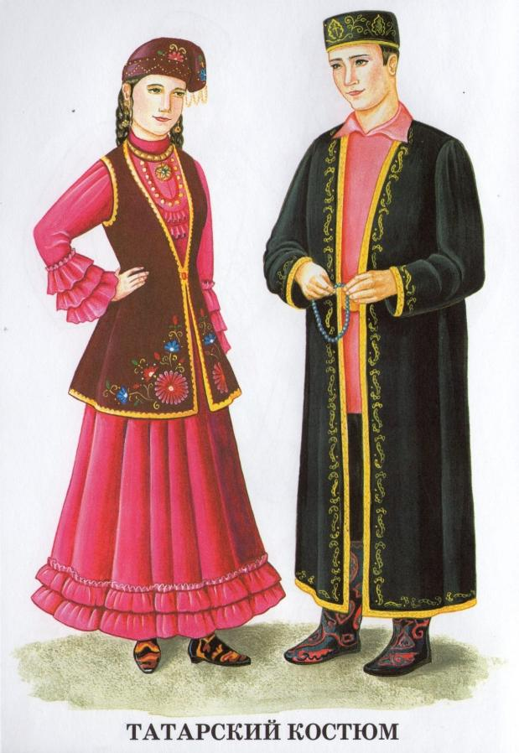
Каждый народ можно узнать
по национальному костюму
Notes:
Татарские национальные костюмы. Обратите внимание: у всех женщин покрыта голова, длинные платья скрывают ноги, а длинные рукава полностью закрывают руки. Раньше считалось, что кожа женщины должна быть максимально закрыта, чтобы недобрые люди не могли причинить ей зла. Это было принято у всех народов. Женщину берегли особо, ведь она – продолжательница рода.

Slide 20
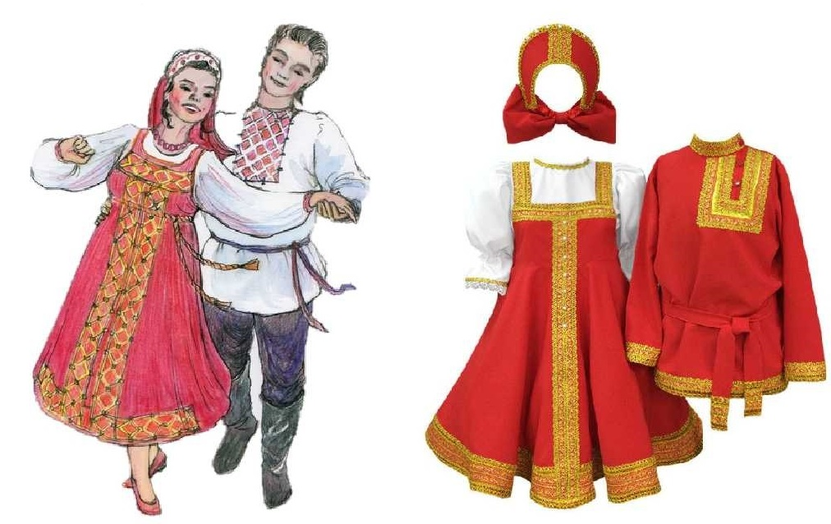
Каждый народ можно узнать
по национальному костюму
Notes:
Для русских национальных костюмов характерны яркие сарафаны у девушек и женщин и рубахи-косоворотки, украшенные вышивкой, у парней и мужчин.

Slide 21
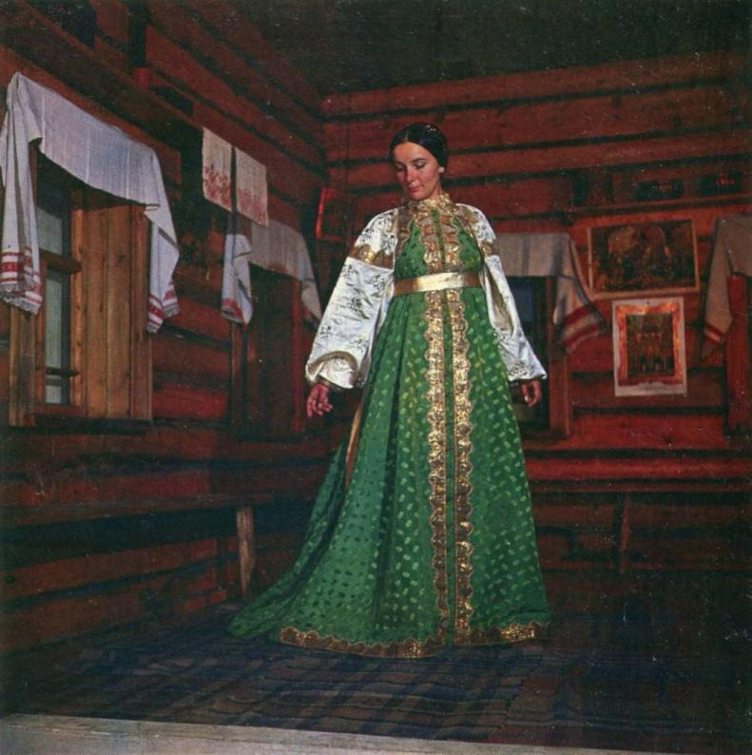
И даже место проживания можно узнать
по национальному костюму
Notes:
Россия столь многообразна и увлекательна, что даже у русского народа, проживающего в разных местах России, есть свои национальные костюмы. Например, уральские сарафаны. Какой красивый изумрудный цвет! Как вы думаете, почему уральский сарафан зеленого цвета? Правильно. Это цвет неповторимых по красоте уральских лесов. А какой интересный шлейф у сарафана! Он никого вам не напоминает? Похож на хвостик. Кто живет на Урале с хвостиком? Правильно, ящерка. И даже есть сказ у уральского писателя П.П. Бажова, где ящерка может обернуться Хозяйкой Медной горы, хранительницей всех сокровищ, которыми богаты уральские горы.

Slide 22
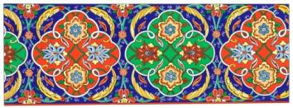
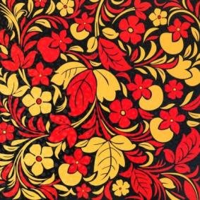
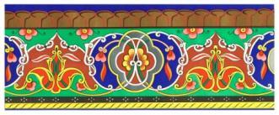
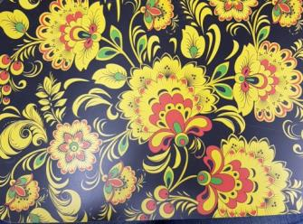
У каждого народа свои узоры
азербайджанский
татарский
русский
таджикский
армянский
киргизский
Notes:
Каждый народ по-своему украшал и свои костюмы, и посуду, мебель, ковры, другие предметы быта. Узоры – орнаменты – у всех разные, но и в чем-то схожи. Во всех орнаментах присутсвуют растительные мотивы, цветочные.

Slide 23
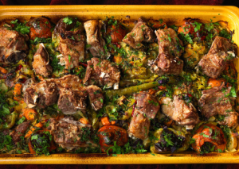
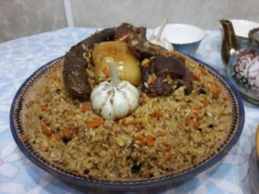
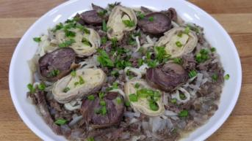
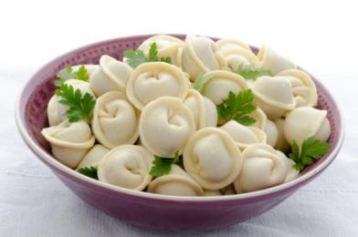
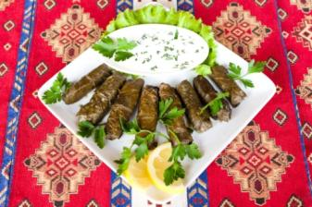
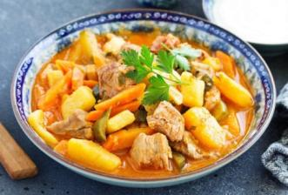
У каждого народа свое любимое блюдо
азербайджанская буглама
таджикский плов
киргизский бешбармак
русские пельмени
армянская долма
татарское азу
русские
Notes:
У каждого народа есть свое национальное блюдо. Если вы окажетесь в гостях, вас обязательно угостят любимым блюдом национальной кухни. Все блюда выглядят по-разному, называются по-разному, но в каждом блюде основной продукт – мясо. У русских и киргизов мясо сочетается с тестом. Только у русских мясо заворачивают в тесто, и получаются пельмени. А у киргизов из теста раскатывают тонкие лепешки, варят их в мясном бульоне и подают к уже готовому отварному мясу. Блюдо называется бешбармак. Беш по-киргизски – пять. Кушают бешбармак прямо руками, пальцами, без привычных нам ложек или других столовых приборов. Это национальный обычай. Такой же обычай существует и у таджиков. Плов принято есть руками. В плове мясо сочетается с рисом, морковью и луком. Для аромата в плов добавляют неразделанный чеснок, который потом легко убирается. В азербайджанской бугламе мясо готовят с овощами, а в татарском азу с картофелем, бывает, что добавляют соленые огурчики для изысканного вкуса. А армянская долма похожа на голубцы. Это и есть голубцы, только в виноградных листьях.

Slide 24
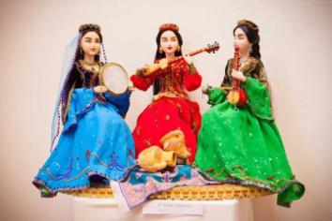
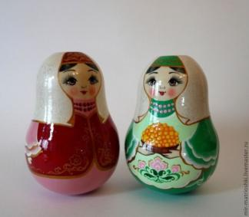
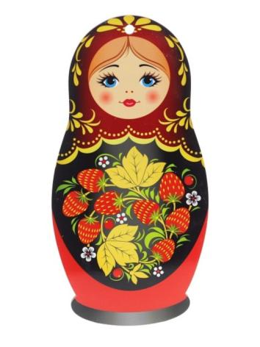
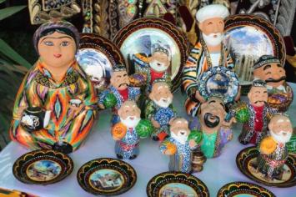
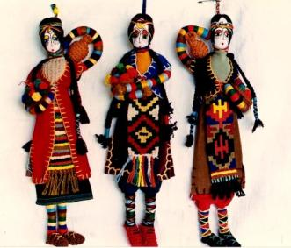
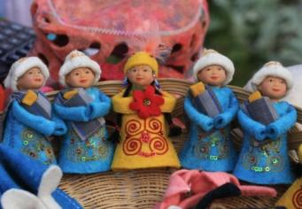
У каждого народа свои сувениры
азербайджанский
татарская неваляшка
таджикские
русская матрешка
киргизские куклы
армянские куклы
Notes:
У каждого народа есть свои национальные сувениры, которые принято дарить на память, и по которым можно узнать, какой народ изготовил тот или иной сувенир. Во всем мире известна русская матрешка. В Казани и других городах Татарстана можно увидеть татарскую национальную неваляшку со звоном. Она никогда не падает и задорно звенит, если ее покачать. Этим она похожа на русскую неваляшку, но расписана, как матрешка, в татарском национальном стиле. Помните татарский орнамент? Вот оттуда татарские цветочки, а в руках у неваляшки самая вкусная атарская сладость чак-чак. Армянские куклы – тряпичные, и каждая наряжена в национальную одежду. Киргизские куклы изготовлены из войлока. Это материал, из которого киргизы строят свои национальные жилища – юрты. Таджикские куклы и сувениры керамические, украшены либо орнаментами, либо кукольная одежда расписана в цветах таджикских национальных костюмов. Очень изящный азербайджанский сувенир – это целая скульптурная композиция из трех прекрасных девушек, играющих на азербайджанский национальных инструментах. Обратили внимание, что все сувениры разные, но каждый народ делает национальных кукол в качестве сувениров.

Slide 25
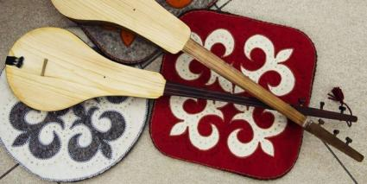
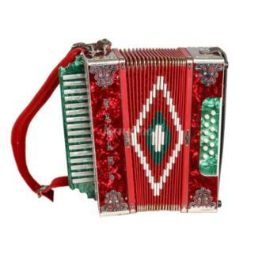
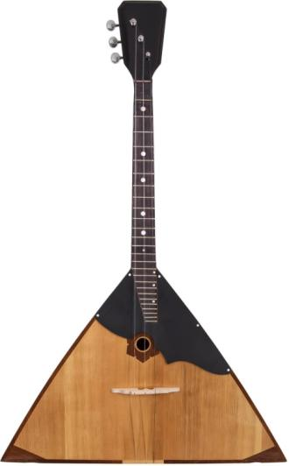
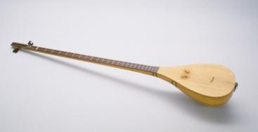
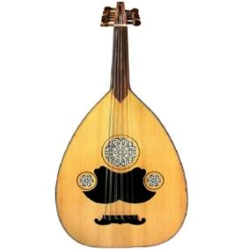
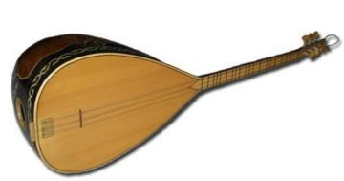
У каждого народа свои музыкальные инструменты
киргизский комуз
татарская гармонь-тальянка
таджикский дутар
русская балалайка
армянский уд
азербайджанский саз
Notes:
Национальные музыкальные инструменту у каждого народа тоже свои. Русская балалайка. Всего-то три струны, а сколько задора и радости в русских плясовых, исполненных на балалайке. У армян, азербайджанцев, киргизов и таджиков тоже есть струнные национальные инструменты. А количество струн у всех разное – от двух до шести. Гордится своим национальным инструментом татарский народ. Это знаменитая татарская гармонь-тальянка. На ее клавиатуре нет черных клавиш, это национальная особенность татарской музыки. И когда звучит татарская гармонь-тальянка, ее не спутать ни с чем. Предположите, где и когда играют на этих инструментах? Правильно, на праздниках! И у каждого народа есть свои национальные игры.

Slide 26
У каждого народа свои игры
Две команды выстраиваются шеренгами напротив друг друга. Руки за спиной.
В центре, между шеренгами стоит один игрок.
В каждой команде выбирают ведущего, который берет платочек.
Ведущий проходит сзади своей шеренги и незаметно вкладывает платочек одному из детей.
После этого центральный игрок командует: «Отдай платочек!»
Дети с платочками должны выбежать и отдать платочек ведущему. Побеждает тот, кто быстрее отдаст платочек. Команда получает очко.
Правила:
Бежать и отдавать платочек можно только по сигналу.
Платочек давать разным детям.
Азербайджанская
народная игра
«Отдай платочек»
(Дэсмалы вер)
Notes:
Играем в азербайджанскую народную игру «Отдай платочек». Оборудование – два платочка.

Slide 27
У каждого народа свои игры
По большому кругу раскладывают обручи на один меньше, чем количество участников.
В центре большого круга стоит водящий.
Водящий говорит: «Перескок!». После этого слова игроки быстро меняются местами (обручами), прыгая на одной ноге. Водящий старается занять место одного из играющих, прыгая тоже на одной ноге.
Тот, кто останется без места, становится водящим.
Правила:
нельзя выталкивать друг друга из обручей;
двое играющих не должны находиться в одном обруче;
при смене мест обруч считается за тем, кто раньше вступил в него.
Татарская
народная игра
«Скок-перескок»
(Кучтем-куч)
Notes:
В татарскую народную игру «Скок-перескок» можно играть как на улице, так и в помещении. На улице можно нарисовать несколько кружков, а в зале разложить обручи – они заменят кружки. Дальше всё по правилам игры. Самое трудное – прыгать и удержаться на одной ноге! Оборудование для этой игры – обручи диаметром 50 см по количеству участников.

Slide 28
У каждого народа свои игры
Армянская
народная игра
«Перетягивание палки» (Педэ кашир)
Два игрока садятся на пол друг против друга, упираясь ступнями.
В руки они берут палку (можно веревку, ремешок, или просто держаться за руки). При этом одна рука находится в середине палки, другая с краю.
По сигналу игроки начинают тянуть друг друга, стараясь поднять соперника па ноги.
Правила:
выигрывает тот игрок, которому удается поднять противника на ноги.
Выигравший имеет право продолжить игру со следующим игроком.
Notes:
Армянская игра «Перетягивание палки» - это испытание на силу и ловкость. Лучше брать деревянные палки. Игра парная. Оборудование – гимнастические палки по одной на каждую пару участников.

Slide 29
У каждого народа свои игры
Игра является подражанием взрослым в скачке на лошадях. Для игры нужны палки (лошадки).
Игроки становятся в одну шеренгу у линии старта, которая обозначается на одной стороне площадки.
На другой стороне площадки на расстоянии 15-20 м от линии старта обозначается линия финиша.
По сигналу игроки садятся на своих лошадок верхом. Левой рукой держатся за передний конец палки, а в правой держат веревочку (кнут). Игроки, произнося «Чу!», бегут к линии финиша.
Правила:
Без команды нельзя начинать игру.
Во время бега надо стараться не мешать друг другу.
На стартовую линию дети возвращаются после объявления результатов скачки.
Таджикская
народная игра
«Игра в лошадки» (Аспакбози)
Notes:
Таджикская народная игра «Игра в лошадки» связана с традиционным бытом таджикского народа. Если играем на улице, то площадку очерчиваем. В зале старт и финиш можно отметить скакалками или узким канатом. Оборудование – гимнастические палки по количеству участников, скакалки или два каната для обозначения стартовой и финишной линий.

Slide 30
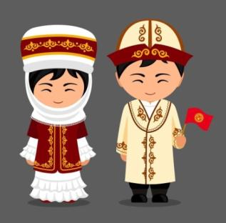
У каждого народа свои игры
В центр зала кладется обруч.
По жребию выбирают двух водящих — чабалекея (ласточку) и сторожа.
Ласточка садится в обруч, скрестив и поджав под себя ноги. Сторож ходит вокруг нее - оберегает от нападения остальных играющих, которые стараются коснуться ее руками.
Сторож должен осаливать или ловить нападающих. Если ему это удается, то осаленный (пойманный) становится сторожем.
Правила:
Ласточки можно только легко касаться, по не ударять. Нарушивший это условие в первый раз становится сторожем, во второй — выбывает из игры.
Если сторожу долго не удается никого осалить, его по желанию может заменить любой из играющих.
Киргизская
народная игра
«Ласточка» (Чабалекей)
Notes:
Оборудование для киргизской народной игры «Ласточка» - обруч диаметром 1 метр.

Slide 31
Двое играющих поднимают руки вверх, образуя «воротики».
Остальные игроки идут цепочкой , взявшись за руки, за ведущим, произнося слова:
Золотые ворота! Проходите, господа! Первой мать пройдет и детей проведет.
Первый раз прощается,
Второй раз запрещается.
А на третий раз не пропустим мы вас!
После этих слов «воротики» захлопываются (опускают руки).
Игроки, оказавшиеся внутри «воротиков», присоединяются к ним, расширяя «воротики».
Игра продолжается до тех пор, пока в «воротиках» не окажется большая часть играющих.
Правила:
Запрещено притормаживать перед сигнальными словами или пробегать быстрее.
У каждого народа
свои игры
Русская
народная игра
«Золотые ворота»
Notes:
Музыкальная игра, которая полюбилась и детям, и взрослым. Главное – следить, чтобы не нарушали правила: не ускоряли и не замедляли движение перед словами «А на третий раз не пропустим мы вас!»

Slide 32
Найди русский
национальный костюм
1
2
3
4
5
Notes:
В завершение праздника предлагается выполнить несложные задания.

Slide 33
Найди русский народный
головной убор?
1
2
3
6
4
5
Notes:
В завершение праздника предлагается выполнить несложные задания.

Slide 34
Какому народу принадлежит этот сувенир?
1
2
3
Notes:
В завершение праздника предлагается выполнить несложные задания.

Slide 35
МОЛОДЦЫ!

Slide 36
Стрижак Татьяна Борисовна,
музыкальный руководитель
МАДОУ №552, г. Екатеринбург

